Slide 1
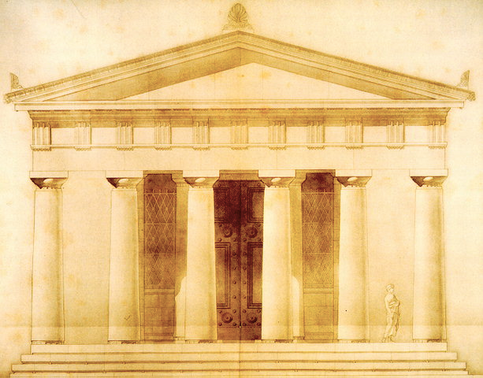
Historia identyfikacji systemów
(Od przełomu doryckiego…)
dr hab. inż. Przemysław Śliwiński, prof. PWr

Slide 2
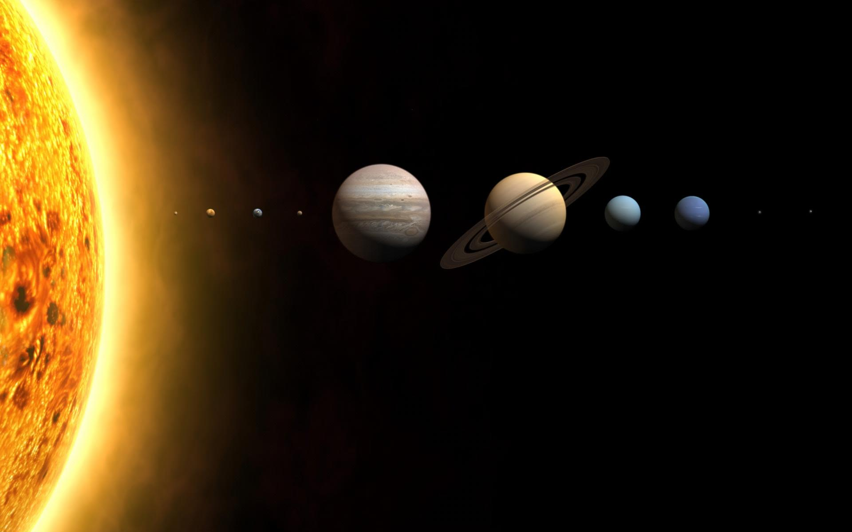
Chronologia
Przełom dorycki
  Liczby, koncepcja wiedzy pewnej, aksjomaty, świat platoński
Model układu słonecznego
  Septet ciał niebieskich (Sunday, Monday, Mardi, Mercredi, Jeudi, Vendredi, Saturday)
  modele Ptolemeusza, Kopernika, Brahego, Titiusa-Bodego
  Prawa Keplera i Newtona
Metoda najmniejszej sumy kwadratów
  Odkrycie Ceres
  Algorytm Gaussa-Legendre’a
Rozwój matematyki i fizyki
  Algebra, analiza funkcjonalna, rachunek prawdopodobieństwa
  Mechanika, elektromagnetyzm, teoria względności, cybernetyka
Systemy nieliniowe
  Szereg Volterry, NARMAX systemy blokowe
  Algorytmy parametryczne i nieparametryczne
-450
2016

Slide 3
Przełom dorycki
Liczby i procedury
  dziesiętne i dwunastkowe systemy liczbowe
  „… geometria, według świadectwa wielu, była odkryta przez
  Egipcjan dla mierzenia ziemi. Była im potrzebna, bo wylewy Nilu niszczyły im miedze.”
Przełom – koncepcja (lokalnej) wiedzy pewnej
    „Teoria całego świata byłaby tak co najmniej samo skomplikowana, jak wszechświat – byłaby więc całkowicie nieprzydatna”
    „Wiedza pewna jest zatomizowana – da się wyrazić w porcjach zwanych twierdzeniami.”
    „Twierdzenie:
      musi dotyczyć abstraktów,
      być wyrażonym formalnie zdaniem warunkowym,
    Może być przyczyną innych twierdzeń.”
Świat platoński
    Nieskończoności: aktualna i potencjalna
    Aporie Zenona („stadion” i „strzała”)
-450
2016

Slide 4
Modele Układu Słonecznego
-450
Babilon
  Septet ciał niebieskich
  Sunday, Monday, Mardi, Mercredi, Jeudi, Vendredi, Saturday
model Ptolemeusza (77 okręgów)
  Ziemia (kula) jako centrum
  Słońce, planety i Księżyc na kołowych orbitach
Model Kopernika (34 okręgi)
  Słońce w centrum (ale nie w środku!)
  „Pokorna prośba (kanonika z Fromborka do Papieża), by zechciał rozważyć, czy system heliocentryczny nie głosi większej chwały Bożej?”
Model Brahego
  Ziemia w środku (!),
  Księżyc i Słońce wokół Ziemi,
  Planety wokół Słońca
2016

Slide 5
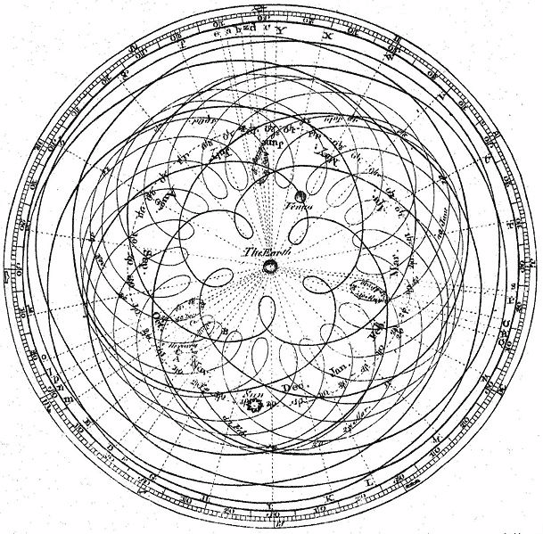
Model Ptolemeusza (deferenty i epicykle)
-450
2016

Slide 6
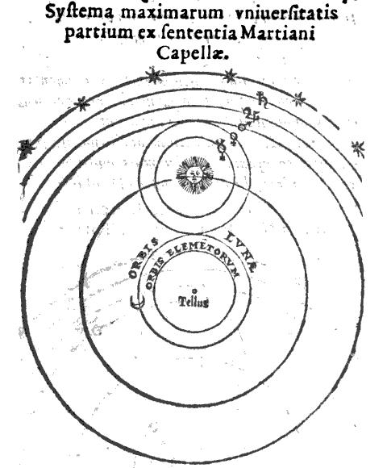
Model Brahego (deferenty i epicykle)
-450
2016

Slide 7
Modele Układu Słonecznego (Analiza Matematyczna)
-450
Prawa Keplera (1596)
    Pomiary Brahego (bez teleskopu)
    Słońce w środku, orbity eliptyczne
Prawa Newtona (1666)
  Prawa dynamiki
  Prawo powszechnego ciążenia
  „Mając fluentę znaleźć fluksję”!
Galileusz
  Ruch jednostajnie przyspieszony :
    1, 3, 5, 7, 9, … (Merton College, XIII w.)
    „Jeśli nie istnieje ostatnia chwila bytu,
    to istnieje pierwsza chwila niebytu…”
  Księżyce Jowisza
Wyjaśnienie anomalii orbity Merkurego
  Einstein (1916)
„6 aeccdae 13eff 7i 3l 9n 4o 4qrr 4s 9t 12vx = Data aequatione quotcunque fluentes quantitates involvente, fluxiones invenire: et vice versa.”
2016

Slide 8
Modele Układu Słonecznego
-450
Model Titiusa-Bodego
    Odkrycie Urana i Neptuna (n = 7 i n = 8)!
Odkrycie planetoidy Ceres
  Piazzi (1801), (n = 4)!
  Gauss – odnalezienie zguby
Metoda najmniejszej sumy kwadratów
  Gauss (1801)
  Legendre (1805)
2016

Slide 9
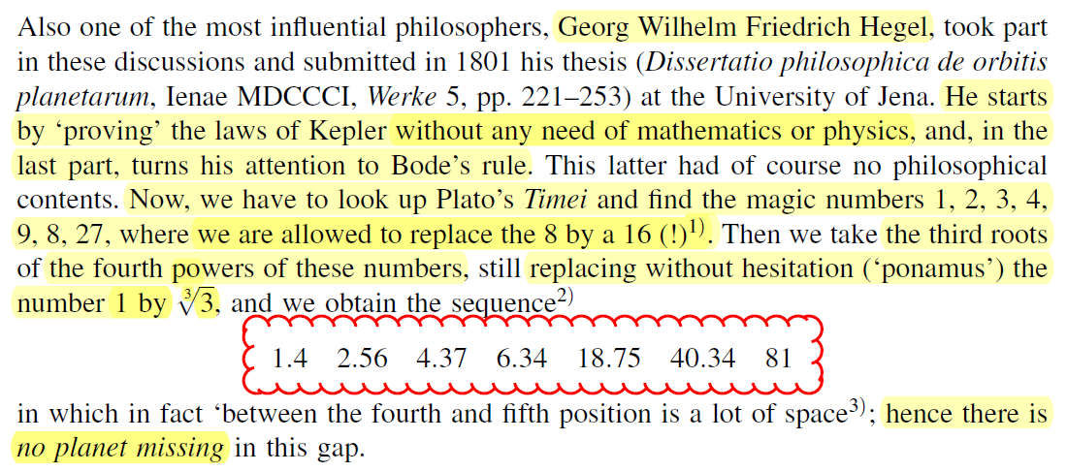
Model Hegla
-450
2016

Slide 10
Rozwój matematyki i fizyki
-450
Matematyka
  rachunek prawdopodobieństwa
    Hazard i ubezpieczenia
    Bernoulli, von Mises, Kołmogorow
  Algebra („ustawki”!)
    Rachunek wektorowy Hamiltona
    Algebra liniowa Grassmana
  Teoria mnogości
  Analiza funkcjonalna
    Banach, Hilbert
Cybernetyka ~ Teoria systemów + Teoria sygnałów
  Mechanika statystyczna, termodynamika
  Optyka, elektromagnetyzm
  teorie względności
  Mechanika kwantowa
2016

Slide 11
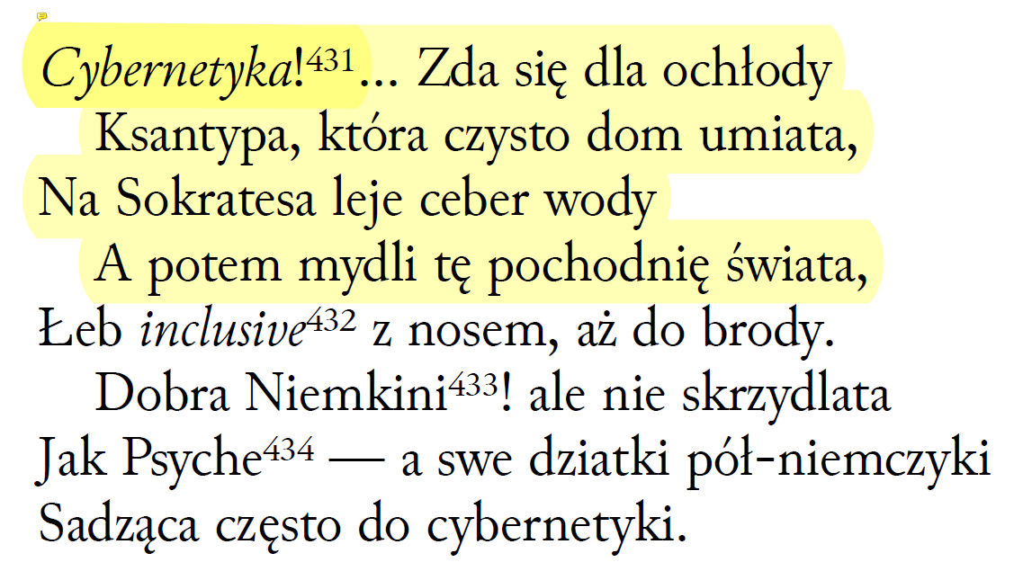
Cybernetyka (gr. kybernētes 'sternik; zarządca')
-450
Norbert Wiener (1948)
  Cybernetics: On the Control and Communication
  in the Animal and the Machine
Juliusz Słowacki (1849)
  Beniowski
2016

Slide 12
Lekcje pokory…
-450
Archimedes
  „Dajcie mi punkt podparcia, a przesunę Ziemię!”
  Czarne dziury – Michell, Laplace, Schwarzschild
Laplace
    „Inteligencja, która by w danym momencie znała wszystkie siły
    ożywiające naturę […] mogłaby w jednym wzorze objąć ruch największych ciał wszechświata i najmniejszych atomów”
    Mechanika kwantowa – Planck, Einstein, Bohr, Heisenberg
Hilbert
  II problem „Niesprzeczność aksjomatów arytmetyki”
  „Nie jestem twierdzeniem” – Gödel
  Hydra Lernejska – Herkules (http://www.cs.tau.ac.il/~nachumd/term/Kirbyparis.pdf)
2016

Slide 13
Identyfikacja systemów
-450
Statystyka nieparametryczna
  Lokalne uśrednianie – Tukey (1947)
  Estymatory jądrowe regresji
    nadaraya-Watson (1964),
    Priestley-Chao (1972),
    Gasser-Müller (1979)
  Badanie własności
    Devroye, Greblicki, Georgiev, Härdle, Krzyżak, Pawlak, Wagner
  Estymatory ortogonalne regresji
    Greblicki (1974)
    Greblicki-pawlak (1985)
    Rafajłowicz (1988)
  Aproksymacja stochastyczna (1951–53)
    Robbins-Monro,
    Kiefer-Wolfowitz,
    Kiefer (Golden Section Search)
2016

Slide 14
Identyfikacja systemów
-450
Szereg Volterry (1887)
  Opis systemu nieliniowego ~ szereg taylora „z pamięcią”
Systemy blokowe
  Algorytmy parametryczne
    Gallmann, Hasiewicz, Ljung, Narendra,
    Söderström, Stoica, Schoukens, Wei-Bai,
  Algorytmy nieparametryczne (1986 – )
    Systemy Hammersteina (Greblicki, Hasiewicz, Mzyk, Pawlak)
    Systemy Wienera (Greblicki, Mzyk, Pawlak, Wachel)
    Systemy niestacjonarne (Rutkowska, Rutkowski)
2016

Slide 15
C.D.N.…
-450
2016

